Slide 1
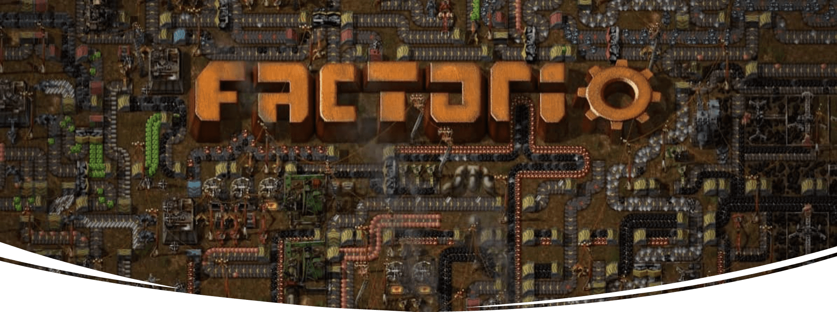
Справочник по игре Factorio
Команда:
Мурахин Демид Сергеевич – тимлид, дизайнер
Добрынина Ксения Михайловна - аналитик
Занков Никита Евгеньевич - разработчик

Slide 2
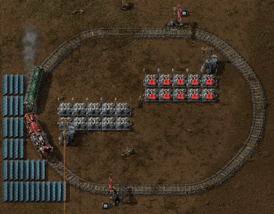
Описание
Продукт проекта – справочник, который призван помочь игрокам разобраться в игровом процессе.
Первое знакомство с игрой
Игровой интерфейс
Полезные советы
Предложения по обустройству открытого мира
Игровые механики
Эффективное использование ресурсов

Slide 3
Целевая аудитория, её боли
Новые игроки – освоение и адаптация к новой игре, сложности в освоении
Игроки, частично разобравшиеся в Factorio – поиск ответов на появляющиеся вопросы
Продвинутые игроки – поиск интересных и эффективных советов

Slide 4
Использованные ресурсы
wiki.factorio.com – официальная вики Factorio
Большое русскоязычное руководство Factorio

Slide 5
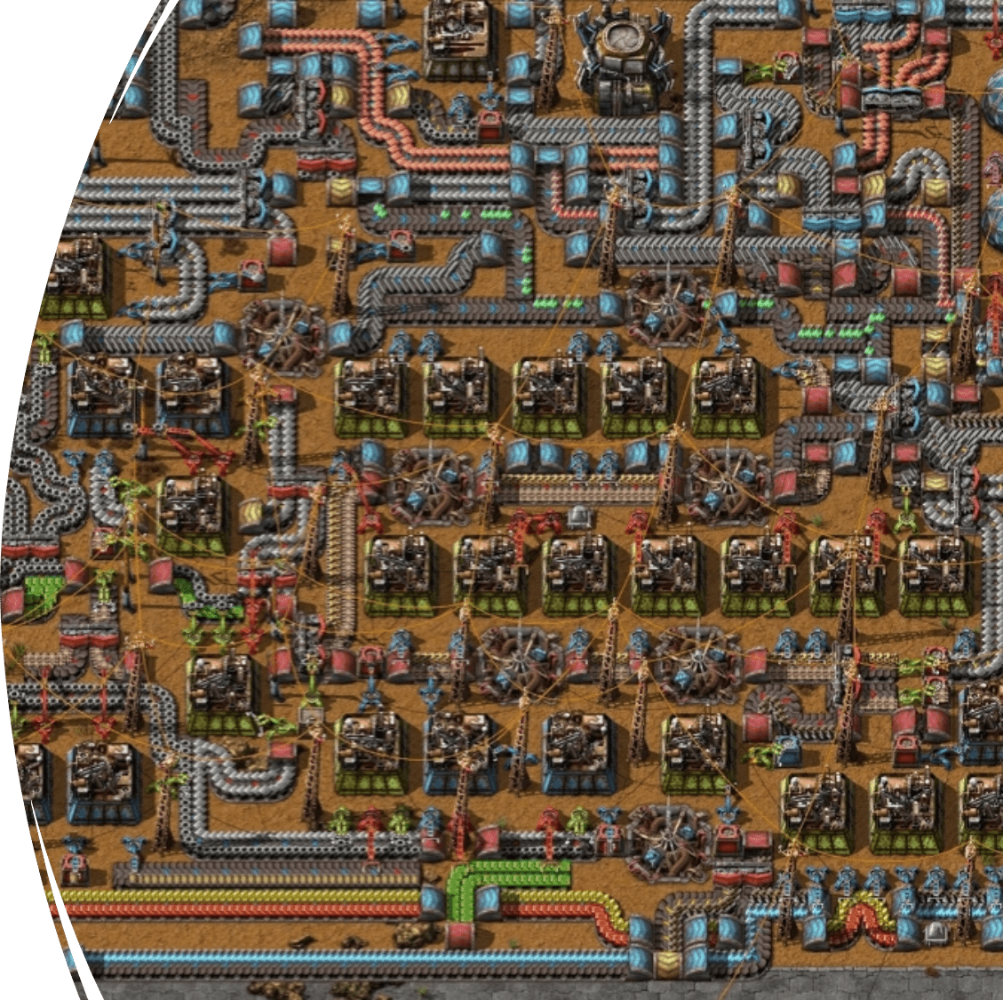
Решение
Справочник по игре Factorio – решение, которое подойдет для нашей целевой аудитории и удовлетворит потребностям игроков, помогая в процессе игры.

Slide 6
Наш MVP
Cайт, содержащий информацию по игре Factorio
Функции:
Рабочий интерфейс
Структурированные по разделам данные
Возможность поиска необходимой информации

Slide 7
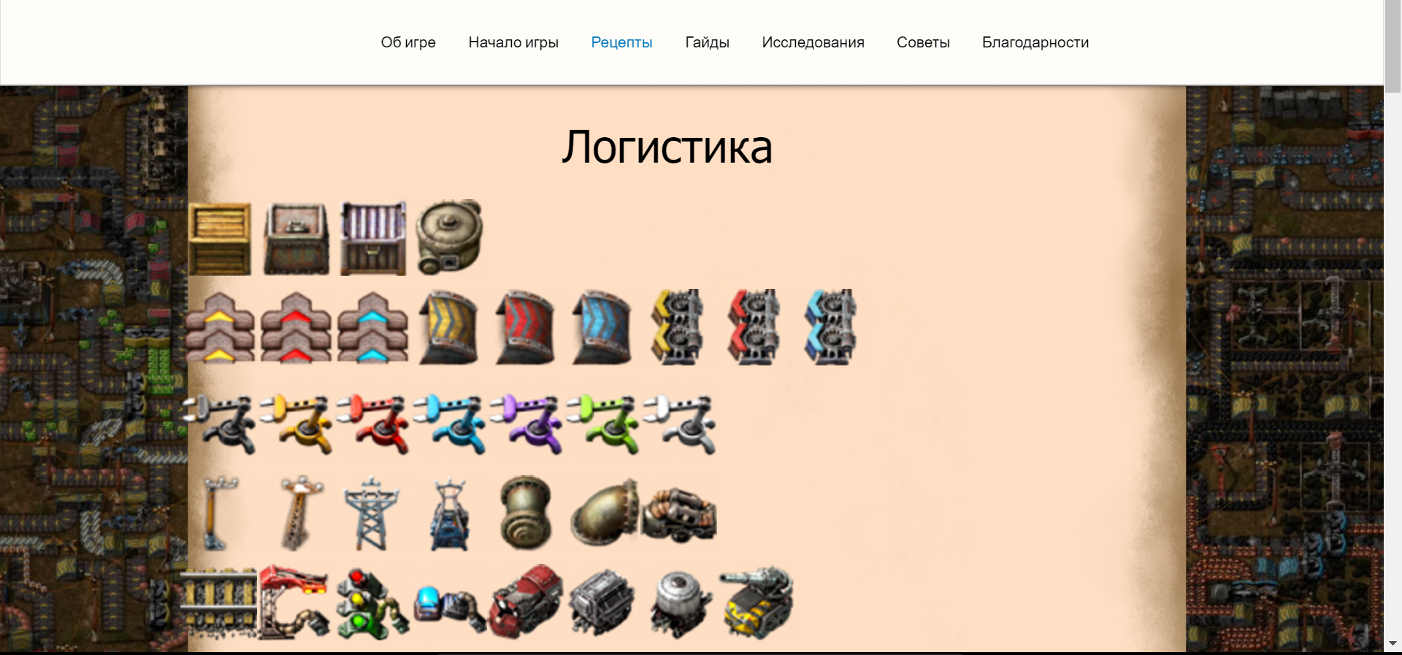
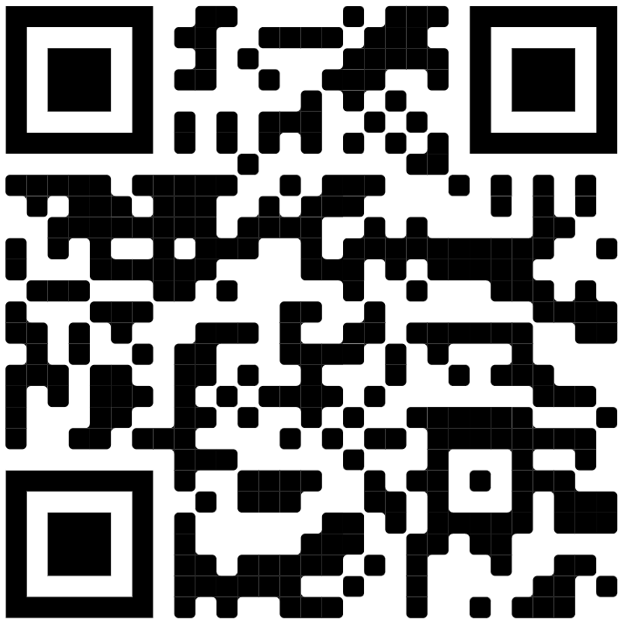
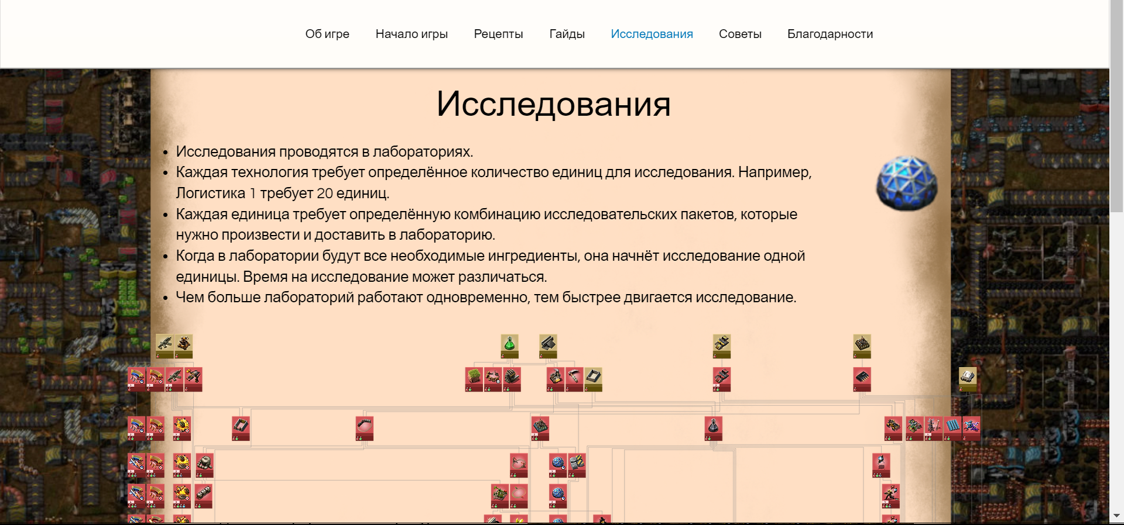
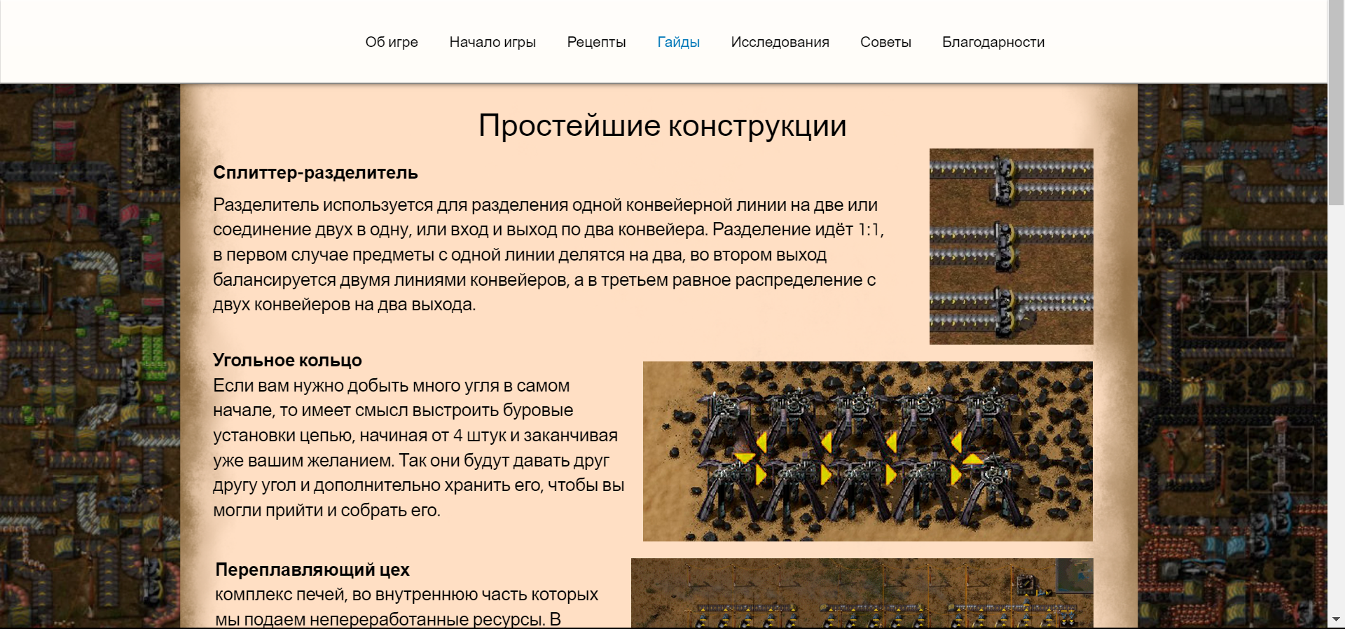
Демонстрация проекта. Что уже готово?

Slide 8
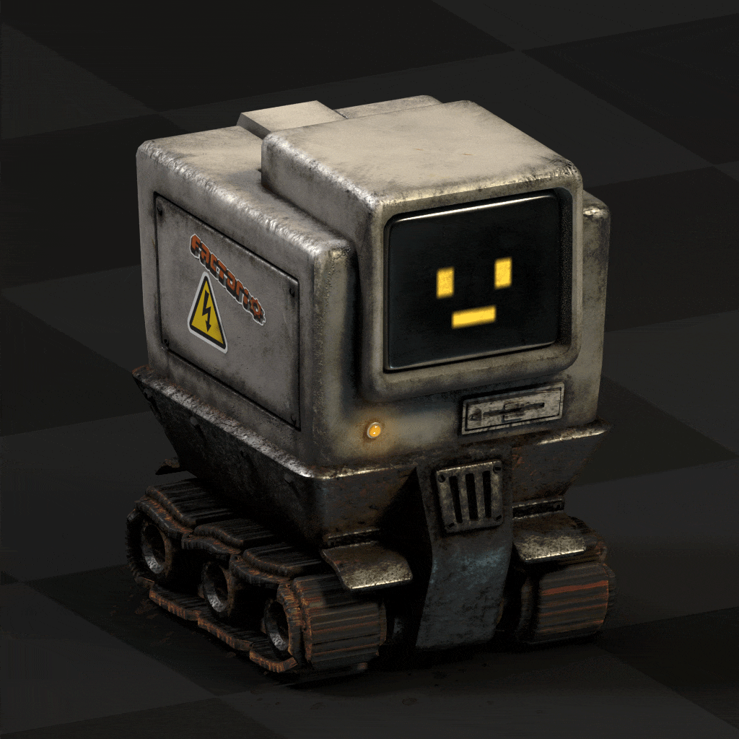
Перспективы дальнейшего развития
Добавление советов по игре,
описаний игровых механик
и других полезных фич.

Slide 9
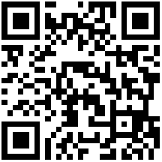
Сайт и карточка проекта
https://demidmurachin.wixsite.com/factorio--guide
https://project.ai-info.ru/teams/brothers

Slide 10
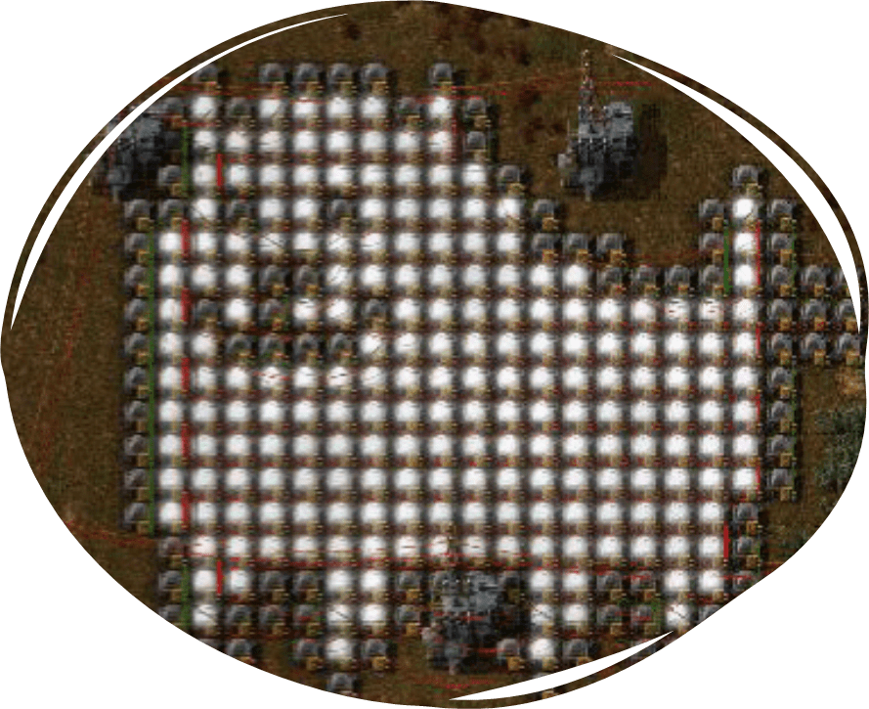
Спасибо за внимание!

